Slide 1
Sem vi, CC 13 , SP
ইংরেজি সাহিত্যের ইতিহাস

Slide 2
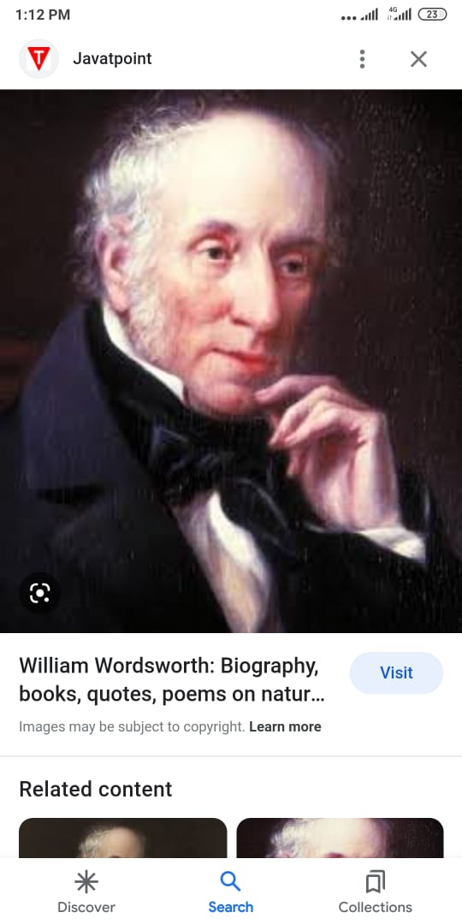
ওয়ার্ডসওয়ার্থ(1770-1850)

Slide 3
ইংরেজি সাহিত্যের ইতিহাসে রোমান্টিক যুগের প্রথম পর্যায়ের প্রথম সারির প্রধান কবি। দীর্ঘজীবী কবি দীর্ঘ প্রতিভার অধিকারী ছিলেন। ইংল্যান্ডের উত্তরে লেক ডিস্ট্রিক্ট বা হ্রদ অঞ্চলের নিকটে তিনি জন্মগ্রহন করেন।এই হ্রদ অঞ্চল তঁার অত্যন্ত প্রিয় ছিল। প্রাকৃতিক পরিবেশে জন্মগ্রহণ করে তিনি আজীবন প্রকৃতির সাধনা করেছেন।বাল্যে পিতাকে হারালে ও কেম্বিজে পাঠ শেষ করেন।
'দি প্রেলুড'(১৭৯৮-১৮০৫ লিখিত)প্রকাশিত হয় ১৮৫০।তঁার অধ্যাত্ম জীবনের ভূমিকার কথা তিনি এই গ্রন্থে বলেছেন। আসল কথা ওয়াটস অর্থের দীক্ষা প্রকৃতির হাতে আর এ দীক্ষার সহায়ক রুশো। রুশো গরুইন প্রভৃতির শিক্ষায় তিনি যৌবনে মানুষের পূর্ণতার সম্ভাবনায় আস্থাবান হন। এ সময় তিনি ফরাসি বিপ্লবের মুক্তি মন্ত্রে উদ্বুদ্ধ হয়ে প্রায় এক বছরের মত ফ্রান্সে চলে যান।

Slide 4
পরে তিনি ইংল্যান্ডে ফিরে আসেন। কিন্তু প্রেমিকা ও নবজাত কন্যাকে ফ্রান্সে রেখে আসেন। নেপোলিয়নের অভ্যুদয়ের ফলে তিনি ফ্রান্স ফেরত যেতে পারেননি। পরে সময়ের সঙ্গে সঙ্গে তার মন থেকে বিপ্লবী চেতনা দূর হয়। ব্যক্তিগত জীবনের এই অপূর্ণতা তিনি প্রকৃতির দীক্ষা মন্ত্রে ও সহোদরা ডরথি র সাহচর্যে সাহিত্য সেবায় নিয়োজিত করেন।
তঁর সময়ের সহযোগী বিখ্যাত কবি কোলরিজের সাহচর্য লাভ করে প্রথম কাব্যগ্রন্থ 'লিরিক্যাল বেলার্ডস' (১৭৯৮) প্রকাশ করেন।এই গ্রন্থে ওয়ার্ডস ওয়ার্থের কবিতা 'সাইমন লি','এক্সপশ্চুলেশন এন্ড রিপ্লাই ',দি ইডিয়েট বয় 'ও 'লাইন্স অ্যাবাব টিন্টার্ন এ্যবি'ইত্যাদি কবিতা স্থান পায়।
ওয়ার্ডস ওয়ার্থের কবি প্রতিভার বিশিষ্ট পরিচয় ১৭৯৮-৯৯ এ লেখা লুসি বিষয়ক কবিতা ও 'মাইকেল ','দি ওল্ড কেম্বারল্যান্ড বেগার 'ইত্যাদি খণ্ড কবিতায় নিহিত আছে।

Slide 5
১৮০২ খ্রিস্টাব্দে বিবাহের পর তিনি পত্নি মেরি ও ভগ্নি ডরথি কে নিয়ে লেক অঞ্চলে বাস করতে শুরু করেন। এই সময় থেকে মানুষের মুক্তি সাধনার স্বপ্ন থেকে তিনি সরে আসেন।ক্রমে তিনি গতানুগতিক ধর্ম বিশ্বাসকে আঁকড়ে ধরেন।
ওয়ার্ডসওয়ার্থ এর সনেট ইংরেজি সাহিত্যের সম্পদ। তার বেশিরভাগ সনেটের বিষয়বস্তু দেশপ্রেম। তিনি শুধু বিশেষ নৈতিক আধ্যাত্মবাদ দিয়ে বিশ্ববাসির কাছে পরিচিতি নন বরং মৌলিক অভিজ্ঞতা ও রচনাশক্তির নৈপুণ্যে মহীয়ান।

